Slide 1
БЮДЖЕТ
ДЛЯ ГРАЖДАН
К проекту решения совета Ингарского сельского поселения Приволжского муниципального района
«О бюджете Ингарского сельского поселения Приволжского муниципального района на 2022 год и плановый период 2023 и 2024годов»

Slide 2
Проект бюджета разработан в соответствии с бюджетным и налоговым обязательством РФ, порядком составления бюджета Ингарского сельского поселения на 2022 год и плановый период 2023 и 2024 годов на основе:
ежегодного послания Президента РФ
Федеральному Собранию РФ
прогноза социально-экономического развития
Ингарского сельского поселения
муниципальных программ
Ингарского сельского поселения

Slide 3
Социально экономический прогноз развития Ингарского сельского поселения на 2022-2024 года.
Показатели | Единица измерения | Прогноз | Исполнение за 9 месяцев 2021г. | Прогноз | Прогноз | Прогноз
 |  | 2021 |  | 2022 | 2023 | 2024
1.2. Сельское хозяйство
Объем продукции сельского хозяйства в хозяйствах всех категорий | тыс. руб. в ценах соответствующих лет | 88 455,00 | 85 450,00 | 90 000,00 | 90 000,00 | 90 000,00
Темп роста производства продукции сельского хозяйства в хозяйствах всех категорий | % к предыдущему году в действующих ценах | 80,1 | 96,6 | 105,3 | 100 | 100
Количество хозяйств всех категорий, занимающихся производством сельскохозяйственной продукции | единиц | 507 | 502 | 517 | 522 | 523
в том числе:
Сельскохозяйственные организации | единиц | 4 | 4 | 4 | 4 | 4
Крестьянские (фермерские) хозяйства | единиц | 8 | 8 | 8 | 9 | 9
Хозяйства населения | единиц | 495 | 490 | 505 | 509 | 510
Производство важнейших видов сельскохозяйственной продукции в натуральном выражении в хозяйствах всех категорий:
зерно (в весе после доработки) | тонн | 279 | 279 | 300 | 300 | 300
картофель | тонн | 1080 | 1080 | 2000 | 2000 | 2000
овощи | тонн | 214 | 214 | 220 | 220 | 220
молоко | тонн | 1 515 | 1 239 | 1 600 | 1 600 | 1 600
скот и птица (в живом весе) | тонн | 402 | 361 | 400 | 400 | 400
яйца | тыс. штук | 750 | 720 | 770 | 770 | 800
1.3. Рынок товаров и услуг
Оборот розничной торговли | тыс. руб. в ценах соответствующих лет | 21 316,0 | 16 900,0 | 22 500,0 | 22 500,0 | 22 500,0
Темп роста розничной торговли | % к предыдущему году в сопоставимых ценах | 161,5 | 79,3 | 133,1 | 100 | 100
Количество торговых объектов | единиц | 5 | 5 | 5 | 5 | 5
Объем платных услуг населению | тыс. руб. в ценах соответствующих лет | 10,0 | 5,0 | 20,0 | 20,0 | 20,0
1.4. Финансы
Прибыль прибыльных организаций | тыс. руб. | нет | нет | нет | нет | нет
 | % к предыдущему году
Доходы местного бюджета - всего | тыс. руб. | 26 292,83 | 16458,41 | 15059,69 | 11 354,26 | 11110,76
Расходы местного бюджета - всего | тыс. руб. | 26921,39 | 16531,44 | 15059,69 | 11354,26 | 11110,76
Превышение доходов над расходами (+), или расходов на доходами (-) | тыс. руб. | -628,56 | -73,02 | - | - | -

Slide 4
1.5. Инвестиции
Инвестиции в основной капитал за счет всех источников финансирования - всего | млн. руб. в ценах соответствующих лет | 36,849 | 36,849 | 37,000 | 37,000 | 37,000
Из них инвестиции в основной капитал, финансируемые за счет бюджетных средств | тыс. руб. в ценах соответствующих лет | - | - | - | - | -
1.6. Малое и среднее предпринимательство
Количество малых и средних предприятий - всего по состоянию на конец года | единиц | 13 | 13 | 13 | 14 | 14
Среднесписочная численность работников (без внешних совместителей), занятых на малых и средних предприятиях - всего | человек | 160 | 159 | 160 | 165 | 165
1.7. Демография
Численность постоянного населения (среднегодовая) | человек | 2950 | 2995 | 2950 | 2950 | 2950
Численность постоянного населения (на начало года) | человек | 3029 | 2968 | 3029 | 3029 | 3029
Число родившихся | человек | 22 | 17 | 22 | 22 | 22
Число умерших | человек | 65 | 53 | 65 | 65 | 65
Число прибывших | человек | 84 | 63 | 84 | 84 | 84
Число выбывших | человек | 120 | 95 | 120 | 120 | 120
1.8. Труд и занятость
Численность трудовых ресурсов | человек | 1620 | 1620 | 1610 | 1610 | 1610
Фонд начисленной заработной платы всех работников | тыс. руб. | 15000 | 15000 | 15500 | 15500 | 15500
Среднесписочная численность работников организаций - всего | человек | 1011 | 1010 | 1010 | 1010 | 1010
Средняя заработная плата номинальная | руб. | 16 500,00 | 16 500,00 | 17 000,00 | 17 000,00 | 17 000,00
 | в % к предыдущему году | 110 | 100 | 103,1 | 100 | 100
Численность безработных, зарегистрированных в органах государственной службы занятости | человек | 14 | 12 | 15 | 15 | 15
1.9. Развитие социальной сферы
Наличие на территории социально-культурных объектов (указать расположенные на территории школы, дошкольные учреждения, больницы, поликлиники, ФАПы, Дома культуры, клубы, библиотеки и т.п.):
Школы | единиц | 1 | 1 | 1 | 1 | 1
Дошкольные учреждения | единиц | 1 | 1 | 1 | 1 | 1
клубные учреждения | единиц | 3 | 3 | 3 | 3 | 3
Библиотеки | единиц | 3 | 3 | 3 | 3 | 3
ФАПы | единиц | 5 | 5 | 5 | 5 | 5

Slide 5
Основные характеристики бюджета
 | Показатель | 2021 (первоначальный) | 2022 | 2023 | 2024
1 | Доходы, всего | 15499,26 | 15059,69 | 11354,26 | 11110,76
 | из них
 | Налоговые доходы | 1537,50 | 1589,80 | 1612,80 | 1612,28
 | Неналоговые доходы | 52,43 | 49,96 | 46,26 | 46,26
 | Безвозмездные поступления | 13909,33 | 13419,93 | 96952,00 | 9451,70
 | из них
 | дотации | 10435,83 | 9789,24 | 9451,70 | 9451,70
 | % к предыдущему году | 102 | 97 | 75 | 100
2 | Расходы, всего | 15499,26 | 15059,69 | 11354,26 | 11110,76
 | % к предыдущему году | 102
3 | Дефицит (-) Профицит (+) | 0,0 | 0,0 | 0,0 | 0,0
4 | Источники финансирования дефицита | 0,0 | 0,0 | 0,0 | 0,0

Slide 6
Доходы бюджета – безвозмездные и безвозвратные поступления денежных средств в бюджет
налоговые |  | неналоговые |  | безвозмездные поступления
Поступления от уплаты налогов, установленные налоговым кодексом Российской Федерации |  | Поступления от уплаты других пошлин и сборов, установленных законодательством Российской Федерации |  | Поступления от других бюджетов (межбюджетные трансферты)

Slide 7
Доходы бюджета
Ингарского сельского поселения
Общая сумма составляет
2022--------------15059,69 тыс.руб.
2023--------------11354,26 тыс.руб.
2024--------------11110,76тыс.руб.

Slide 8
Собственные доходы
Ингарского сельского поселения :
в 2022 году прогнозируются в объеме 1639,76 тыс.руб.;
- в 2023г – 2024 г в объеме 1659,60 тыс. руб.

Slide 9
Налог на доходы физических лиц
2022 год – 242,80 тыс.руб.
2023 год – 250,80 тыс. руб.
2024 год – 250,80 тыс. руб.
в структуре собственных налогов составляют 15%

Slide 10
Налог на доходы физических лиц
 | Утверждено решением Совета Ингарского сельского поселения | Предусмотрено проектом решения Совета Ингарского сельского поселения
 | 2021 | 2022 | 2023 | 2024
Налог на доходы физических лиц, всего | 235,50 | 242,80 | 250,80 | 250,80
НДФЛ с доходов, источником которых является налоговый агент, за исключение и уплата налога осуществляются в соответствии со статьями 227, 227,1 и 228 Налогового кодекса РФ | 227,25 | 234,00 | 242,00 | 242,00
НДФЛ с доходов, полученных от осуществления деятельности физическими лицами, зарегистрированными в качестве индивидуальных предпринимателей, нотариусов, занимающихся частной практикой, адвокатов, учредивших адвокатские кабинеты, и других лиц, занимающихся частной практикой в соответствии со статьей 227 Налогового кодекса РФ | 0,25 | 0,30 | 0,30 | 0,30
НДФЛ с доходов, полученных физическими лицами в соответствии со статьей 228 Налогового кодекса РФ | 8,0 | 8,5 | 8,5 | 8,5

Slide 11
Налог на имущество
физических лиц
100%
2022 - 500,0 тыс.руб.
2023 - 500,0 тыс.руб.
2024 - 500,0 тыс.руб.

Slide 12
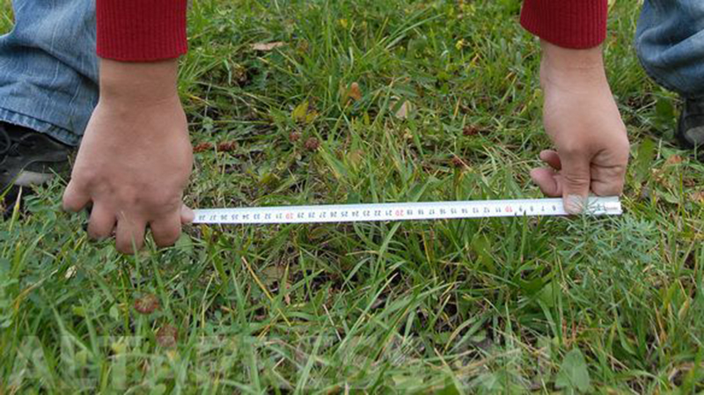
Земельный налог
2022 год – 835,00тыс.руб.
2023 год – 850,00 тыс.руб.
2024 год – 850,00 тыс.руб.
100%

Slide 13
Налоги на
совокупный доход
Единый сельскохозяйственный налог
запланирован в размере 12,00тыс. руб.

Slide 14
Неналоговые доходы
3%
в 2022 году – 49,9 тыс.руб.
в 2023-2024 годах по 46,26 тыс.руб.

Slide 15
Неналоговые доходы
Наименование доходов | Утверждено решением Совета | Предусмотрено проектом решения Совета
 | 2021 | 2022 | 2023 | 2024
Получаемые в виде арендной платы , а также средства от продажи права на заключение договоров аренды земли | 11,46 | 11,46 | 11,46 | 11,46
Доходы от сдачи в аренду имущества составляющего казну сельских поселений | 6,17 | 3,70 | 0,0 | 0,0
Прочие неналоговые доходы бюджетных поселений | 34,8 | 34,8 | 34,8 | 34,8

Slide 16
Доходы от сдачи
в аренду имущества
Базовая тарифная ставка
арендной платы
– 950 руб. за один кв.м
11,46 тыс.руб.
100%

Slide 17
Прочие
доходы
- От платных услуг
30,0 тыс.руб.
- Неналоговые доходы
4,8 тыс.руб.
зачисляются в бюджет 100%

Slide 18
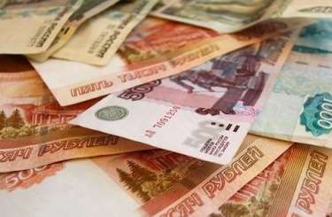
Объем безвозмездных поступлений в бюджет поселения
на 2022 год и на плановый период 2023 и 2024 гг»
Федеральный бюджет
субвенции бюджетам поселений на осуществление первичного воинского учета на территориях, где отсутствуют военные комиссариаты – 2022-234,70 т.руб., 2023-243,50 т.руб..
Областной бюджет
дотации на выравнивание бюджетной обеспеченности –
2022- 9448,70т.руб., 2023-9451,70т.руб.,2024-9541,70т.руб.
- Дотация на обеспечение сбалансированности бюджета- 2022 год – 340,54 тыс.руб
субвенции бюджетам муниципальных образований Ивановской области на софинансирование расходов, связаннных с поэтапным доведением средней заработной платы работников культуры , до средней заработной платы в Ивановской области в 2022- 989,63т.руб.
межбюджетные трансферты, передаваемые бюджетам сельских поселений из бюджета муниципального района в 2022 – 2406,36 т. руб.

Slide 19
Параметры расходной части бюджета
Ингарского сельского поселения
на 2022 год
и на плановый период 2023и 2024гг.
2022 – 15059,69 тыс.руб.
2023 – 11076,49 тыс.руб.
2024 – 10555,22 тыс.руб.

Slide 20
Расходы бюджета Ингарского сельского поселения Приволжского муниципального района по разделам в 2021-2024 годах
Тыс.руб.
Наименование раздела | 2021 год (в действующей редакции) | 2022 год | 2023 год | 2024 год
Общегосударственные вопросы | 7964,78 | 5401,15 | 5361,83 | 5361,83
Мобилизационная и вневойсковая подготовка | 232,40 | 234,70 | 243,50 | 0,0
Национальная безопасность и правоохранительная деятельность | 150,00 | 150,00 | 150,00 | 150,00
Национальная экономика | 2553,97 | 2209,96 | 0,0 | 0,0
Жилищно-коммунальное хозяйство | 3055,58 | 1932,75 | 1229,14 | 1203,71
Образование | 9,90 | 30,00 | 30,0 | 30,00
Культура, кинематография | 12614,31 | 4556,40 | 3517,29 | 3264,96
Социальная политика | 512,84 | 474,72 | 474,72 | 474,72
Физическая культура | 70,00 | 70,00 | 70,00 | 70,0
всего | 27163,79 | 15059,69 | 11354,26 | 11110,76

Slide 21
Норматив на содержании ОМСУ
 | 2020 | 2021 | 2022
Численность | 3049 | 3004 | 3009
Норматив | 1833,5 | 1911,3 | ?
Сумма | 5590,3 | 5741,54 | ?

Slide 22
Главным инструментом, который призван обеспечить повышение результативности и эффективности бюджетных расходов, ориентированности на достижение целей муниципального управления, остаются муниципальные программы.
Наименование муниципальной программы Ингарского сельского поселения | 2022 | 2023 | 2024
Повышение эффективности деятельности органов местного самоуправления в Ингарском сельском поселении | 443,00 | 443,00 | 443,00
Пожарная безопасность и защита населения Ингарского сельского поселения Приволжского муниципального района | 150,00 | 150,00 | 150,00
Благоустройство территории Ингарского сельского поселения Приволжского муниципального района | 1736,35 | 1229,14 | 1203,71
Управление и распоряжение муниципальным имуществом в Ингарском сельском поселении | 13,70 | 10,00 | 10,00
Развитие культуры, физической культуры и спорта в Ингарском сельском поселении | 4626,40 | 3587,29 | 3334,95
Создание условий для развития сельского хозяйства и производства сельскохозяйственной продукции на территории Ингарского сельского поселения | 0,0 | 0,0 | 0,0

Slide 23
Муниципальная программа «Повышение эффективности бюджетных расходов на развитие местного самоуправления
в Ингарском сельском поселении»
Целью программы является:
- создание необходимых условий для эффективной реализации органами местного самоуправления полномочий по решению вопросов местного значения;
повышение уровня профессионализма выборных должностных лиц, служащих и муниципальных служащих органов местного самоуправления Ингарского сельского поселения;
-повышение доверия граждан к муниципальной службе, обеспечение открытости и прозрачности муниципальной службы;
- создание единой муниципальной информационной системы; развитие материально-технической базы органов местного самоуправления поселения.
Наименование подпрограммы | 2022 | 2023 | 2024
1 | 2
Всего | 5412,2 | 5419,2 | 5419,2
в том числе:
Подпрограмма «Развитие местного самоуправления в Ингарском сельском поселении» | 43,00 | 43,00 | 43,00
Подпрограмма «Информационная открытость и информатизация органа местного самоуправления Ингарского сельского поселения» | 400,00 | 400,00 | 400,00

Slide 24
Муниципальная программа «Пожарная безопасность и защита населения Ингарского сельского поселения Приволжского муниципального района»
Целью муниципальной программы является:
-обеспечение первичных мер безопасности в границах Ингарского сельского поселения;
-сокращение количества пожаров, снижение материального ущерба от пожаров, уменьшение гибели людей на территории сельского поселения.
2022- 150,0 тыс. руб.
2023 - 150,0 тыс.руб.
2024 - 150,0 тыс.руб.

Slide 25
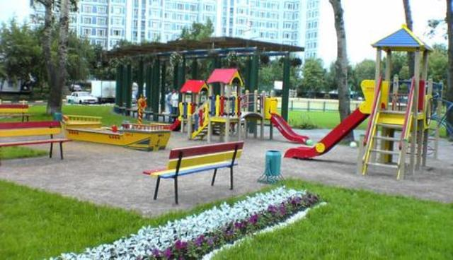
Муниципальная программа «Благоустройство территории Ингарского сельского поселения Приволжского муниципального района»
Целями муниципальной программы являются:
-повышение уровня благоустройства и санитарного содержания населенных пунктов Ингарского сельского поселения Приволжского муниципального района;
-активизация работ по благоустройству территории поселения в границах населенных пунктов, строительству и реконструкции систем наружного освещения улиц населенных пунктов;
-развитие и поддержка инициатив жителей населенных пунктов по благоустройству, санитарной очистке придомовых территорий;
-повышение общего уровня благоустройства поселения.

Slide 26
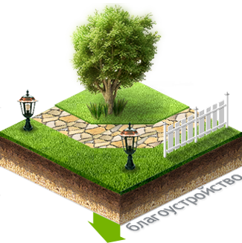
Расходы местного бюджета
на реализацию программы
Наименование подпрограммы | 2022 | 2023 | 2024
1 | 2 | 3 | 4
Всего | 1736,35 | 1229,14 | 1203,71
в том числе:
Подпрограмма «Содержание сетей уличного освещения в Ингарском сельском поселении» | 1229,08 | 988,58 | 953,98
Подпрограмма «Озеленение территории Ингарского сельского поселения». | 5,0 | 5,0 | 5,0
Подпрограмма «Прочие мероприятия по благоустройству Ингарского сельского поселения » | 502,27 | 235,56 | 244,73

Slide 27
Муниципальная программа «Управление и распоряжение муниципальным имуществом в Ингарском сельском поселении»
Основными целями программы являются создание условий для эффективного управления и распоряжения муниципальным имуществом.
Основные направления и мероприятия муниципальной программы:
- работы по изготовлению технической документации на объекты недвижимого имущества (технические планы, кадастровые паспорта),;
- работ по оценке стоимости объектов недвижимого и движимого имущества муниципальной собственности.
2022 – 13,70 тыс.руб.2023 -10,0 тыс.руб. 2024 - 10,0 тыс.руб.

Slide 28
Муниципальная программа «Развитие культуры,физической культуры и спорта в Ингарском сельском поселении»
Целью муниципальной программы является:
-сохранение исторического и культурного наследия Ингарского сельского поселения
-создание и укрепление единого культурного пространства, создание условий для равной доступности культурных благ, информационных ресурсов, услуг учреждения культуры и для самореализации населения;
-создание условий для сохранения и развития культурного и духовного потенциала населения Ингарского сельского поселения;
-повышение привлекательности Ингарского сельского поселения, как центра культуры и досуга;
создание оптимальных условий для развития физической культуры и спорта в поселении;
- Комплексное решение проблем физического воспитания населения в Ингарском сельском поселении;
- Формирование у подрастающего поколения осознанной потребности в занятиях спортом;
- Формирование здорового образа жизни населения, и особенно молодежи, через развитие физической культуры и спорта.

Slide 29
Достижение указанных целей обеспечивается решением следующих задач муниципальной программы:
- развитие культурно-досуговой деятельности;
- улучшение материально-технической базы учреждения культуры;
создание необходимых условий для эффективной реализации муниципальной программы
Расходы местного бюджета тыс. рублей
Наименование подпрограммы | 2022 | 2023 | 2024
Всего | 4626,40 | 3587,29 | 3334,95
в том числе:
Подпрограмма «Мероприятия по развитию культуры в Ингарском сельском поселении Приволжского муниципального района Ивановской области на 2022 – 2024 годы»» | 4556,40 | 3517,29 | 3264,95
Подпрограмма «Основные мероприятия в сфере культуры в Ингарском сельском поселении» | 0 | 0 | 0
Подпрограмма «Развитие физической культуры и спорта на территории Ингарского сельского поселения Приволжского муниципального района Ивановской области на 2022-2024гг» | 70,0 | 70,0 | 70,0

Slide 30
Спасибо за внимание!
СПАСИБО ЗА ВНИМАНИЕ!
С проектом бюджета можно ознакомится на сайте ingarskoe.ru

